Slide 1

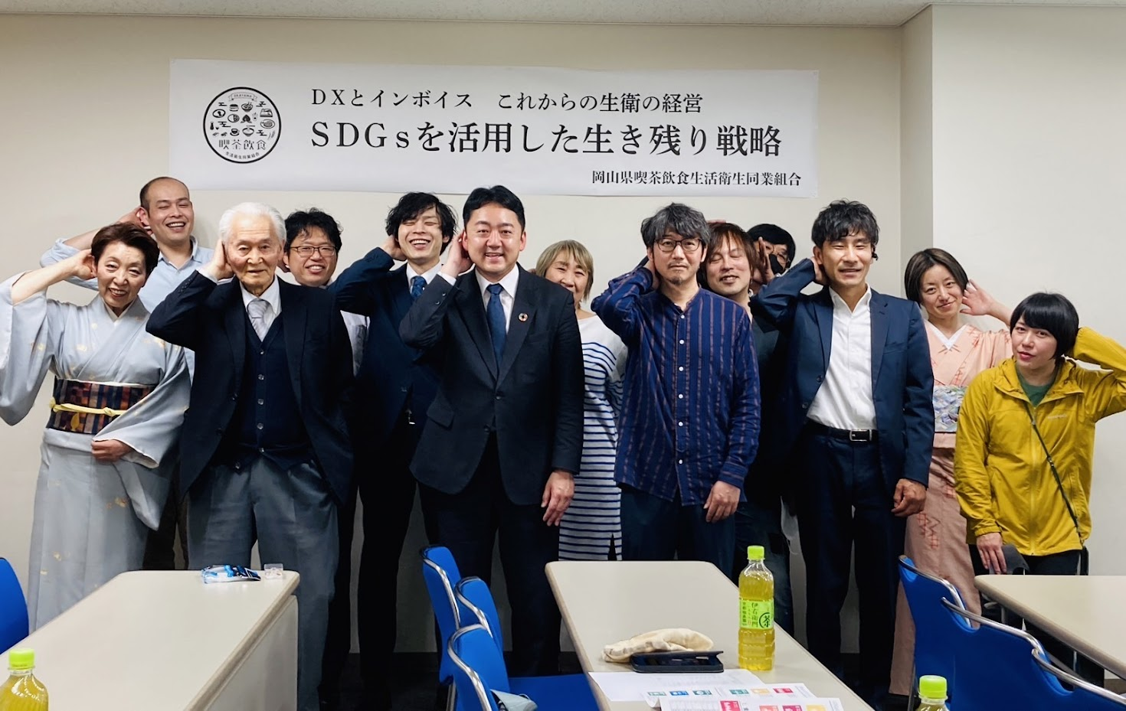

SDGusサポーターズ株式会社 梅澤朗広 様
SDGusサポーターズ株式会社の梅澤朗広さん
先日、私が所属している岡山県喫茶店組合の勉強会に
SDGs講師としてお越し頂きました。
2時間と言う短い間の中に、SDGsの説明やワークショップ（ゲーム）を
踏まえての落とし込みが盛り込まれていて、
とてもわかりやすく勉強になりました。
参加されている方の中には、SDGsの取り組みがあることを知らない人もおられ、
驚かれていたように感じました。
皆様の現場が良くなったり、商売繁盛に繋がるそんな素敵なお仕事をされている方です。
そんな梅澤さんを推薦いたします。
令和 5年6月15日
KAKKY’s BAR 柿木将志

